Slide 1
Ρόϊδω Μητούλα
Καθηγήτρια Τοπικής και Περιφερειακής Ανάπτυξης - Αστικής Ανασυγκρότησης
Χ Α Ρ Ο Κ Ο Π Ε Ι Ο Π Α Ν Ε Π Ι Σ Τ Η Μ Ι Ο
Κέρκυρα 22 Μαρτίου 2019
Διημερίδα Τμήματος Ιστορίας του Ιονίου Πανεπιστημίου με θέμα
«ΙΣΤΟΡΙΚΑ ΚΕΝΤΡΑ ΠΟΛΕΩΝ: Πολιτικές Διαχείρισης και Ανάδειξης»
Κέρκυρα Παρασκευή 22 – Σάββατο 23 Μαρτίου 2019
Εφαρμογή του City Branding σε Ιστορικά Κέντρα
Μελέτες Περίπτωσης

Slide 2
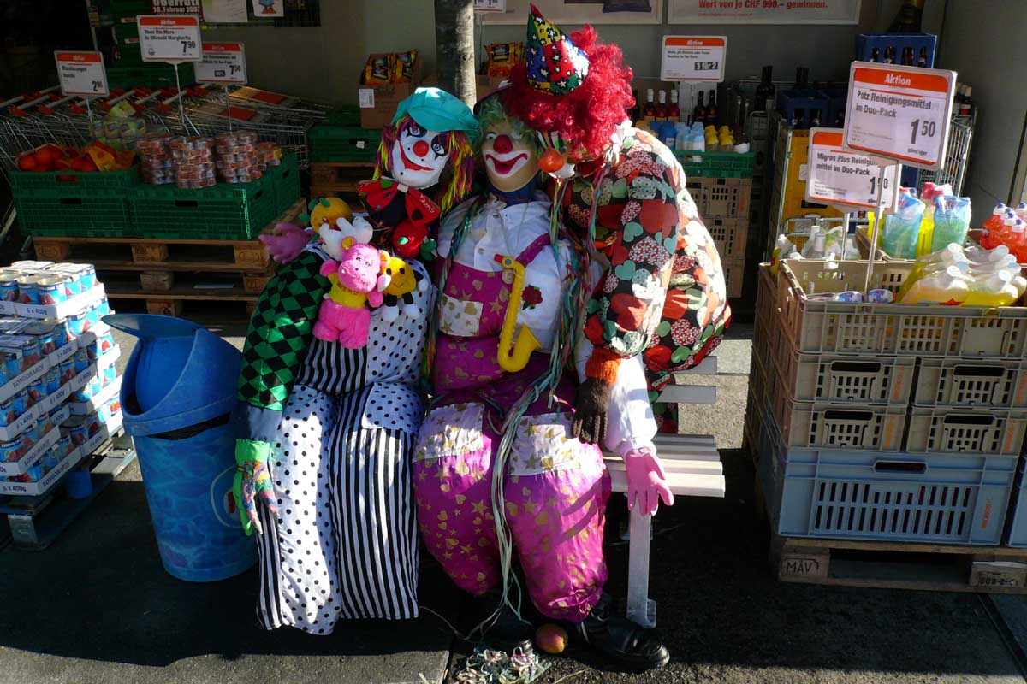
Το μάρκετινγκ εστιάζει στην αναγνώριση και την ικανοποίηση των αναγκών και επιθυμιών του πελάτη.
Αυτό, έχει ως αποτέλεσμα τη δημιουργία απόδοσης, μέσω της δημιουργίας αξίας στον πελάτη (επιβεβαίωση της προσδοκίας του).

Slide 3
Πόλη, πολιτισμός και εμπειρίες
Ο πολιτισμός είναι το κύριο στοιχείο ταυτότητας κάθε πόλης.
Λειτουργεί ως συγκριτικό πλεονέκτημα, λόγω της συμβολής του στην οικονομική ανάπτυξη, την κοινωνική συνοχή και την περιβαλλοντική προστασία.
Έμφαση δίνεται στη συμβολική οικονομία, την αυθεντικότητα και την οικονομία της εμπειρίας, πτυχές που χαρακτηρίζουν κάθε σύγχρονο τουριστικό προορισμό.
Στόχος είναι η προσφορά επιζητούμενων εμπειριών, που μπορεί να ικανοποιούν τις αισθήσεις (συναισθηματική πληρότητα) και να προσδίνουν προσωπικό νόημα, μέσα από συμμετοχικές και βιωματικές πολυθεματικές δραστηριότητες.

Slide 4
Οι σύγχρονοι επισκέπτες είναι αναζητητές εμπειρίας, που επιθυμούν να μάθουν κάτι νέο, να συμμετάσχουν στο πολιτιστικό γίγνεσθαι και στον τοπικό τρόπο ζωής και χαίρονται για προσωπικά βιώματα τα οποία μπορούν να διηγηθούν σε φίλους και γνωστούς.
Είναι κοινωνικοί, απολαμβάνουν την τοπική γνώση και τους αρέσει η πρόσδεση και η διαδραστικότητα με τον τοπικό πληθυσμό.
Τους αρέσει η περιπέτεια και ταξιδεύουν για να προκαλέσουν τον εαυτό τους, φυσικά, συναισθηματικά και πνευματικά.
Περιηγούνται για να έχουν εμπειρίες περισσότερο των διαφορών και λιγότερο των ομοιοτήτων, αναζητώντας την αντίθεση και τη διαφορετικότητα από την καθημερινή τους ζωή.

Slide 5
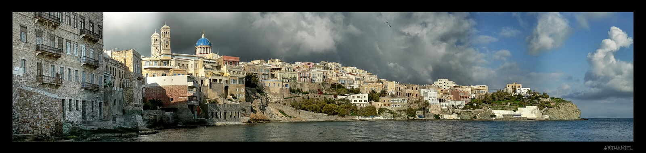
Δεδομένων των Ελληνικών συνθηκών, για έναν τουριστικό προορισμό, το όποιο τοπικό ανταγωνιστικό πλεονέκτημα και τα θετικά οικονομικά αποτελέσματα, που προκύπτουν γι’ αυτόν, αφορούν στη διασύνδεσή του με τους διαθέσιμους πολιτιστικούς πόρους.

Slide 6
Δηλαδή, στη συνολική τοπική κοινωνική κληρονομιά:
- Πνευματική (culture) και
- Υλική (civilisation)
στην ανάδειξή της,
στην αποτελεσματική αξιοποίηση - διαχείρισή της
και
στην πολιτική συνέχειας και βιώσιμης ανάπτυξής της (οικονομικά, κοινωνικά και περιβαλλοντικά) ώστε να μεταβιβασθεί στις επόμενες γενιές (διαγενεακή ισότητα)

Slide 7
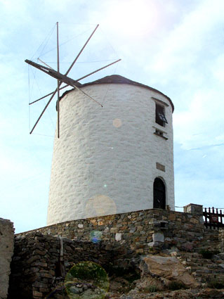
Αυτό σημαίνει ότι, απαιτούνται διαδικασίες:
- επιτυχούς τοπικής επιχειρηματικότητας και
- ενδογενούς ανάπτυξης του εσωτερικού περιβάλλοντος του προορισμού, με έμφαση σε στοιχεία της πολιτιστικής γεωγραφίας, όπως είναι:
- τα χαρακτηριστικά του πολιτισμού,
- η πολιτιστική ιστορία,
- η πολιτιστική περιοχή,
- το πολιτιστικό τοπίο και
- η πολιτιστική οικολογία

Slide 8
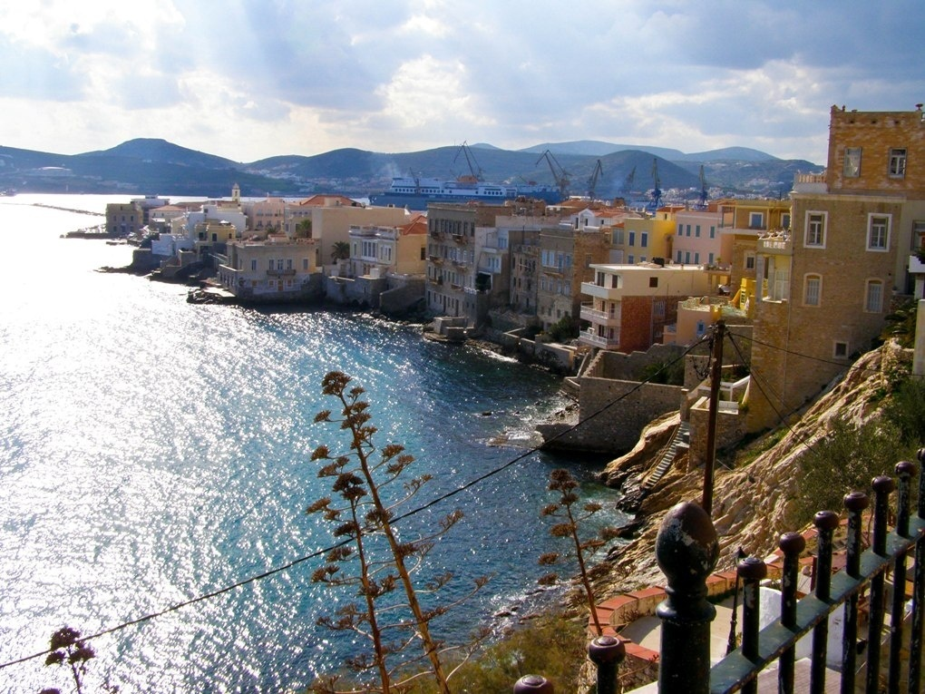

Slide 9
Το στρατηγικό μάρκετινγκ ελκυστικότητας ενός προορισμού πρέπει να: έχει ανθρωποκεντρικό σχεδιασμό, δηλαδή να αφορά σε προσφορά και προώθηση εμπειριών και βιωματικών αγαθών (δημιουργικότητα και καινοτομία στην αξιοποίηση πόρων πολιτισμού), ανταποκρίνεται στον ανταγωνισμό για το διαθέσιμο χρόνο και το εισόδημα του καταναλωτή, δημιουργώντας του συναισθηματική μοναδικότητα, επικεντρώνεται στο συναίσθημα που προκαλείται, παρά στα ιδιαίτερα χαρακτηριστικά και τη λειτουργικότητα των αγαθών που προσφέρονται.

Slide 10
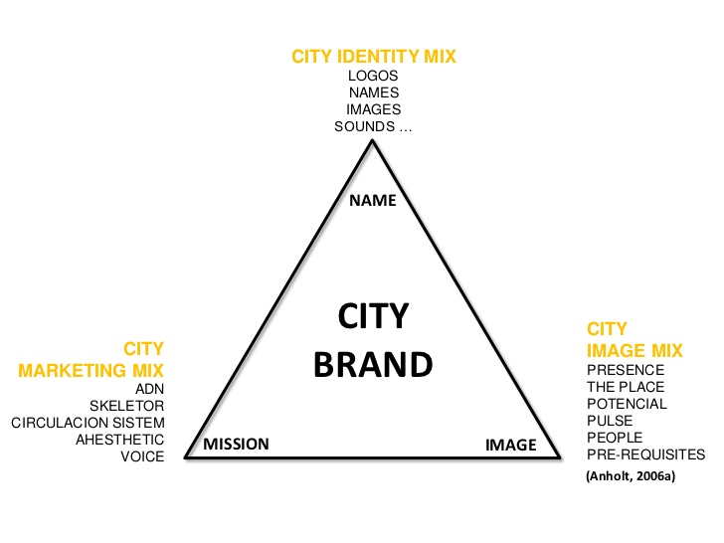
City Brand & City Branding
City brand:
ενσωματώνει μία σειρά από πεποιθήσεις και φυσικά, πολιτισμικά, οικονομικά, κοινωνικά και ψυχολογικά γνωρίσματα τα οποία σχετίζονται με την πόλη και την ταυτότητά της.
πρέπει να διαθέτει αξιοπιστία, διαφοροποίηση, έξυπνο και ευκολονόητο μήνυμα, να ενθουσιάζει τους τοπικούς φορείς δράσης της αγοράς και τους κατοίκους. (Karavatzis and Ashworth, 2005)
City branding:
αποτελεί ένα νέο αστικό εργαλείο ανάπτυξης μιας πόλης, όπου η επωνυμία και η ταυτότητα της έχουν καθοριστικό ρόλο. (citybranding.gr)
αναφέρεται στο σύνολο των δραστηριοτήτων που διεξάγονται με σκοπό την μετατροπή μιας πόλης από περιοχή σε τουριστικό προορισμό. Το επιτυχές branding έχει τη δυνατότητα να μετατρέψει μια πόλη σε ένα μέρος που οι άνθρωποι θα επιθυμούν να διαμένουν, να εργάζονται και να το επισκέπτονται. (Robert Jones. The big idea. 2008)

Slide 11
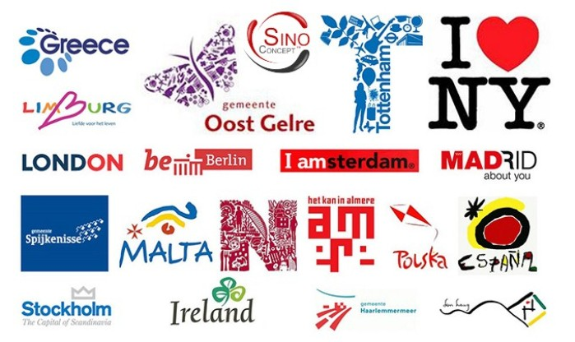
Βασικά δεδομένα για το City Branding
European City Barometer - Δείκτης μέτρησης του City Branding :
μετράει την δύναμη των brands, των περιουσιακών στοιχείων της πόλης
Αξιολογεί πόσο καλά τα χρησιμοποιεί
Δείχνει κατά πόσο η πόλη
ανταποκρίνεται στην brand δυναμικότητα
Τα περιουσιακά στοιχεία είναι πολιτιστικοί παράγοντες και παράγοντες ανέσεων της πόλης (city asset strength)
H ποιότητα, η θετική εικόνα, η αναγνώριση από ΜΜΕ, η αξία στη συζήτηση είναι υποκειμενικοί παράγοντες (city brand strength)
Από την μεταξύ τους σχέση βγαίνει η αξιοποίηση τους (city brand utilisation) (Hildreth, 2008)
Παρίσι, Άμστερνταμ, Βαρκελώνη +++
Σόφια, Βίλνα - - -
Σημαντικό ρόλο παίζουν :
Κατηγοριοποίηση των πελατών, των ήδη υπαρχόντων και των εν δυνάμει, κάτοικοι, επισκέπτες, επενδυτές (Braun 2008)
Η συμμετοχή των κατοίκων, είναι κομμάτι του brand και ομάδα - στόχος (Zenker, 2010)
Κλειδί της επιτυχίας του City Branding:
Η σωστή αλληλεπίδραση των παραγόντων της πόλης, όπως το ανθρώπινο, οικονομικό, πολιτιστικό δυναμικό με τους εκτελεστικούς και παράγοντες οργάνωσης. (Qian, 2010)

Slide 12

e-city branding και Place Branding
e-city branding:
ορίζεται ως η εφαρμογή της διαδικασίας του city branding, με τη χρήση των εργαλείων του διαδικτύου (ιστοσελίδα, τα μέσα κοινωνικής δικτύωσης, οι κινητές εφαρμογές)
ιστοσελίδες της πόλης που έχουν να κάνουν με επίσημες εκδηλώσεις ή άλλους επίσημους φορείς είναι το βασικό διαδικτυακό εργαλείο για την εφαρμογή του e-city branding, καθώς και το κύριο μέσο προώθησης του city brand στα ενδιαφερόμενα μέρη της πόλης (κάτοικοι, επισκέπτες, επιχειρήσεις)
Αξιοποίηση των μέσων κοινωνικής δικτύωσης Facebook, Twitter, Foursquare, Tumblr, YouTube, flickr, blogs, forums (Schorr and Stevens, 2011)
Place Branding:
ορίζεται ως το σύνολο των στρατηγικών που θα ακολουθηθούν για τις εποικοδομητικές δημόσιες σχέσεις ενός τόπου
περικλείει το nation branding, country branding, regional branding και city branding
Aποσκοπεί στην διεκδίκηση επιχειρηματικών συμφερόντων, φυσικών πόρων και ανθρώπων (Zenker & Braun, 2010)

Slide 13

Αφορά κυρίως θέματα α) χωροταξίας, Η αύξηση της προβολής β) υγιεινής, και της ελκυστικότητας γ) ασφάλειας και μίας πόλης δ) οικονομικών σε διεθνές επίπεδο
Είναι ένα εργαλείο ανάπτυξης ενός τόπου από φορείς υπεύθυνους για αυτήν όπου καθοριστικό ρόλο παίζει η επωνυμία και η ταυτότητα της
(citybranding.gr).
- Παράγοντες που καθορίζουν την επιτυχία του City Branding α) η ομάδα σχεδιασμού, β) η αντίληψη σχετικά με τον τόπο και η στρατηγική ανάλυση, γ) η ταυτότητα του ίδιου του τόπου και η εικόνα του, δ) οι συνεργασίες δημοσίου και ιδιωτικού τομέα και ε) η ηγεσία η οποία διεξάγει τις πολύπλοκες διαδικασίες και είναι υπεύθυνη για την οργάνωση.
στόχος
Συμπέρασμα

Slide 14
Βιώσιμη Ανάπτυξη
Αναφέρεται στην ανάπτυξη που ικανοποιεί τις ανάγκες του παρόντος, χωρίς να δεσμεύει την δυνατότητα από τις μελλοντικές γενιές να ικανοποιήσουν τις δικές τους ανάγκες.
Πρέπει να γίνεται υπεύθυνη χρήση των πόρων της κοινωνίας, φυσικοί - ανθρώπινου δυναμικού – οικονομικοί. (Γονιάδης 2015)
- Βασικοί Πυλώνες
Τη βελτίωση της ποιότητας ζωής του ανθρώπου, η οποία περιλαμβάνει ευπρεπή διαβίωση και συμμετοχή σε ένα υγιές κοινωνικό περιβάλλον (Μητούλα, 2008).
Πολιτισμός
Βιώσιμη
Ανάπτυξη
Οικονομία
Περιβάλλον
Κοινωνία

Slide 15
-Τοπική Ανάπτυξη
Ισχυρή παράμετρος της βιώσιμης ανάπτυξης και ορίζεται ως μία διαδικασία οικονομικής ανάπτυξης και διαρθρωτικών αλλαγών, με στόχο τη βελτίωση του βιοτικού επιπέδου των τοπικών πληθυσμών.
Με αυτόν τον τρόπο οι άνθρωποι συγκρατούνται στις περιφέρειες και ενδυναμώνουν το υπάρχων πλέγμα (Μητούλα 2006).
- Πολιτιστικός Τουρισμός
Αποτελεί μία εναλλακτική μορφή τουρισμού με κύρια δραστηριότητα την επαφή, την γνώση, την γνωριμία αλλά και την απόλαυση του πολιτιστικού πολιτισμού των περιοχών επίσκεψης.
* ιδιαίτερα φιλικός προς το περιβάλλον αλλά και τον άνθρωπο
* συμβάλει τόσο στην αναβίωση των στοιχείων όσο και στην ανάπτυξη τους
* δεν εμποδίζει την ανάπτυξη άλλων μορφών τουρισμού
* οι τουρίστες που επιλέγουν να κάνουν πολιτιστικό τουρισμό είναι συνήθως άτομα μεσαίου και υψηλού μορφωτικού και οικονομικού επιπέδου και ενδιαφέρονται για στοιχεία άλλων λαών.

Slide 16
3. Πρακτικές City Branding
→ Κάνουν λόγο σε προσεγγίσεις διαμόρφωσης της εικόνας και της ταυτότητας πόλεων
→ Άντληση στοιχείων από διαφορετικά επιστημονικά πεδία (επικοινωνία, διαχείριση τουριστικού προορισμού, χωρικός και πολιτιστικός σχεδιασμός, διαχείριση διαδικτυακών εργαλείων κ.ά.)
Στο εξωτερικό όλο και περισσότεροι δήμοι, περιφέρειες και κράτη απευθύνονται σε ειδικούς, με σκοπό να σχεδιαστεί η κατάλληλη στρατηγική για την προβολή τους και την βελτίωση της εικόνας και τη δημιουργία της φήμης τους.
Στην Ελλάδα το city branding έχει πραγματοποιήσει κάποια πρώτα δειλά βήματα σε ελάχιστες περιπτώσεις συγκεκριμένων πόλεων.

Slide 17
Περιπτώσεις εφαρμογής City Branding στο εξωτερικό
ΒΑΡΚΕΛΩΝΗ πολύ θετικό αποτέλεσμα για πολλούς αποτέλεσε αυτό που αποκαλούν «Μοντέλο Βαρκελώνης» για το σχεδιασμό και τη διαχείριση των πόλεων.
(http://placebrandobserver.com)
1992 – Ολυμπιακοί Αγώνες
αστικές αναμορφώσεις
Το 2011 το Δημοτικό Συμβούλιο της Βαρκελώνης, έλαβε την απόφαση να ξεκινήσει ένα νέο έργο με στόχο να εξετάσει και να αναπτύξει μια νέα στρατηγική branding της πόλης.
επιβεβαίωση και ταυτοποίηση των βασικών χαρακτηριστικών του brand
τις διαφορετικές και μοναδικές αξίες της πόλης
τον ορισμό του οράματος του brand, δηλαδή την ανάπτυξη ενός οράματος για την πόλη
ΚΑΙ
ένα εμπορικό σήμα με μια στρατηγική επικοινωνίας η οποία εφαρμόστηκε κάτω από το σύνθημα - ιδέα "Barcelona Inspira".

Slide 18


ΕΔΙΜΒΟΥΡΓΟ
Παγκόσμια πόλη των Φεστιβάλ
Δημιουργία 14ων κύριων προτάσεων με στόχο την ανάδειξη των Φεστιβάλ
ΠΑΡΙΣΙ
Κορυφαίος τουριστικός προορισμός
2015: Παρίσι έξυπνη και βιώσιμη πόλη
“Μadame la Maire, J’ai un idee”: διαδικτυακή πύλη ανταλλαγής ιδεών για του πολίτες προς το Δήμο
Συνεργασία πολιτικών και κατοίκων με την βοήθεια της τεχνολογίας

Slide 19
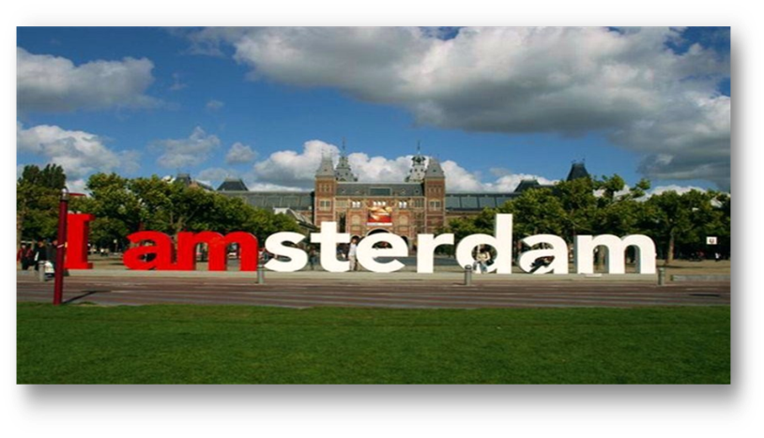

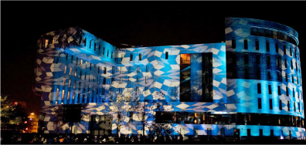
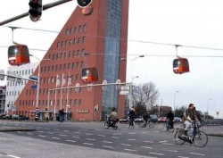
Πολιτισμός και City Branding
Παραδείγματα Ολλανδικών πόλεων:
AMSTERDAM
«Ι am Amsterdam»
Άμβλυνση ταυτότητας πέρα από σεξ και ναρκωτικά όπως τα Μουσεία Van Gongh
EINDHOVEN
Πόλη βιομηχανικό κέντρο
Καινοτόμα περιφέρεια
Glow Φεστιβάλ: Ειδικός Φωτισμός Πόλης
Προώθηση Σύγχρονης Τέχνης
GRONINGEN
G7: Κυριότερα χαρακτηριστικά στοιχεία
Χρηματοδότηση από Δήμο, Νομαρχία και έρευνες κοινού
Groningen Spot: ο καθένας σχεδιάζει και στέλνει το δικό του σποτ
Fly Over Groningen: ειδικό τελεφερίκ και μετέπειτα σήμα
κατατεθέν της πόλης

Slide 20


Παραδείγματα πόλεων με City Branding
ΘΕΣΣΑΛΟΝΙΚΗ
Δημιουργία ισχυρής και ξεχωριστής ταυτότητας «many stories,
one heart»
ΗΡΑΚΛΕΙΟ
Έξυπνη πόλη - δημοφιλής διαδικτυακή πύλη
ΙΚΑΡΟΣ: μητροπολιτικό δίκτυο ινών για επικοινωνία με άλλες πόλεις
της Κρήτης (μείωση κόστους)
ΤΡΙΚΑΛΑ
Ψηφιακή πόλη: e-Tricala A.E. με στόχο την βελτίωση
της καθημερινότητας των πολιτών

Slide 21
Ερμούπολη
Η Ερμούπολη αποτελεί την πρωτεύουσα της Σύρου και του Νομού Κυκλάδων. Βρίσκεται στην ανατολική πλευρά του νησιού, είναι φυσικό λιμάνι και έχει 11.407 κατοίκους. Η ιστορική της εξέλιξη, η ιδιαίτερη αρχιτεκτονική της και η ανάδειξη της τον 19ο αιώνα σε λιμάνι σταθμό και σε βιομηχανικό κέντρο με δυναμική συνθέτουν μια ξεχωριστή φυσιογνωμία για την πόλη.
Αντικείμενο του παρόντος αποτελεί ο σχεδιασμός και η οργάνωση του city branding της Ερμούπολης, ως αστικό εργαλείο ανάπτυξης της πόλης.
Στόχος η ανάδειξη των ανταγωνιστικών πλεονεκτημάτων της πόλης, έτσι ώστε να δημιουργηθεί μια βάση διαδικασίας προσδιορισμού του city branding της Ερμούπολης.

Slide 22
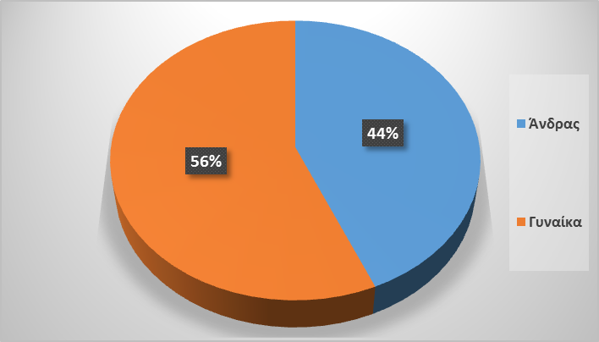
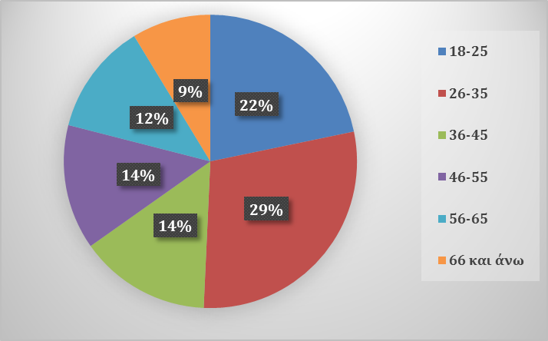
Έρευνα
ΔΗΜΟΓΡΑΦΙΚΑ ΧΑΡΑΚΤΗΡΙΣΤΙΚΑ:
Γράφημα 1: Φύλο ερωτηθέντων
Γράφημα 2: Ηλικιακή κατανομή δείγματος

Slide 23
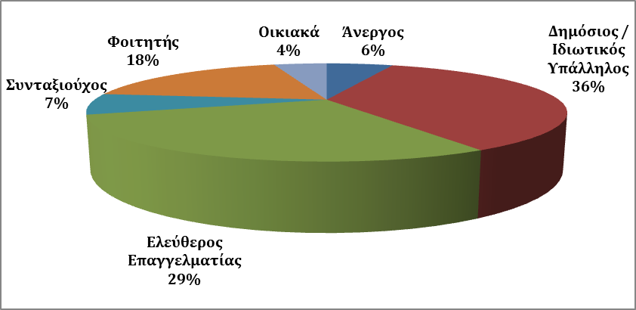
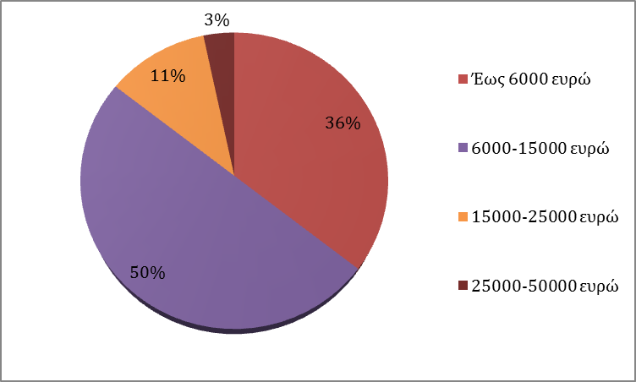
Γράφημα 3: Επαγγελματική κατανομή
Γράφημα 4: Κατανομή Ετήσιου Εισοδήματος

Slide 24
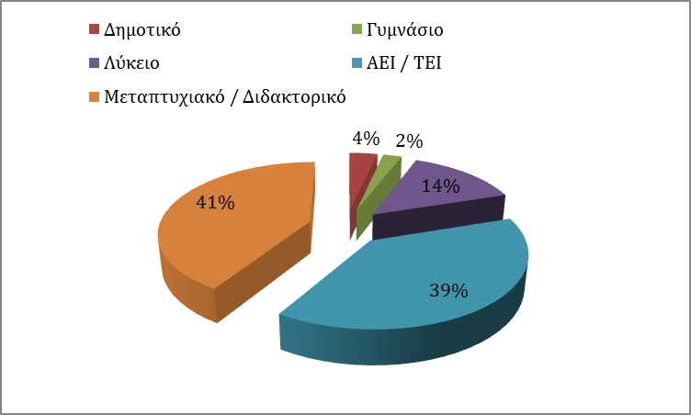
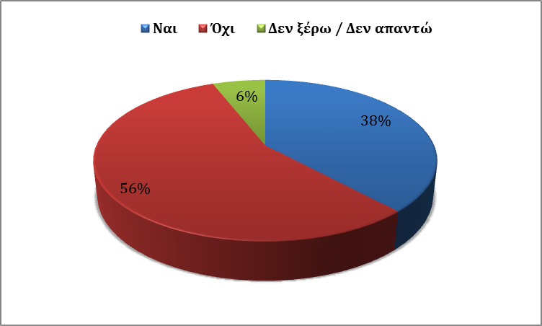
Γράφημα 5: Μορφωτικό επίπεδο
Γράφημα 6: Σας είναι γνωστός ο όρος City Branding;

Slide 25
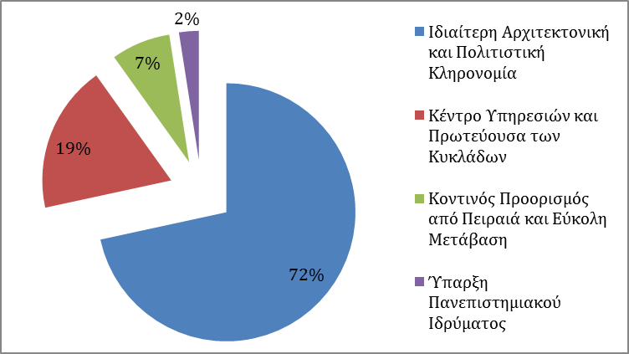
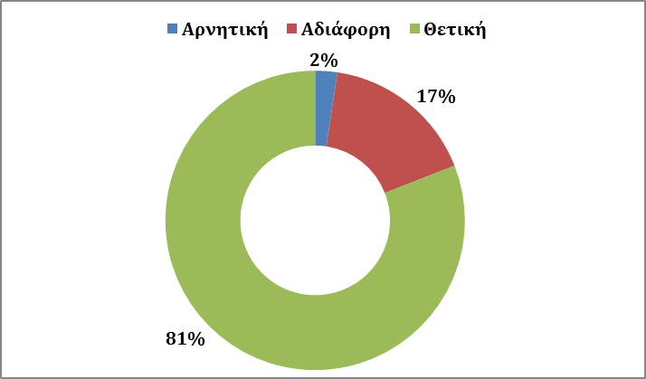
Γράφημα 7: Ποιο από τα παρακάτω στοιχεία διαφοροποιεί την πόλη της Ερμούπολης από άλλες κυκλαδίτικες πόλεις;
Γράφημα 8: Ποια είναι κατά τη γνώμη σας η εικόνα που προβάλλει η πόλη της Ερμούπολης στους επισκέπτες της;

Slide 26
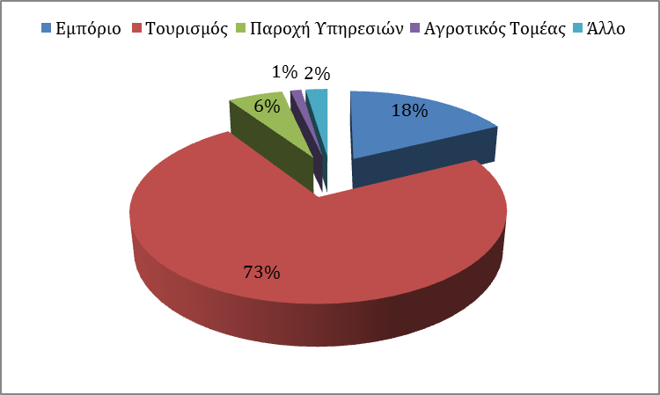
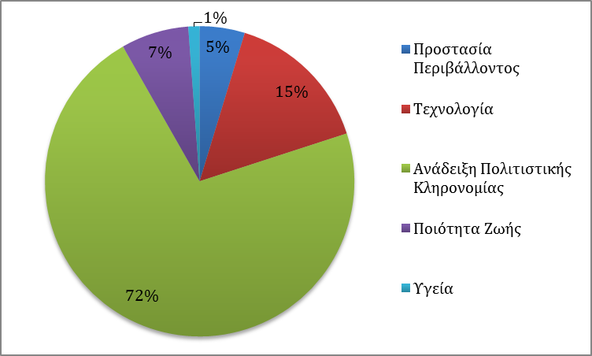
Γράφημα 9: Ποια οικονομική δραστηριότητα είναι περισσότερο σημαντική για την πόλη;
Γράφημα 10: Σε ποιον τομέα, παρεμβάσεις εντός της πόλης θα μπορούσαν να βοηθήσουν θετικά την οικονομική δραστηριότητα;

Slide 27
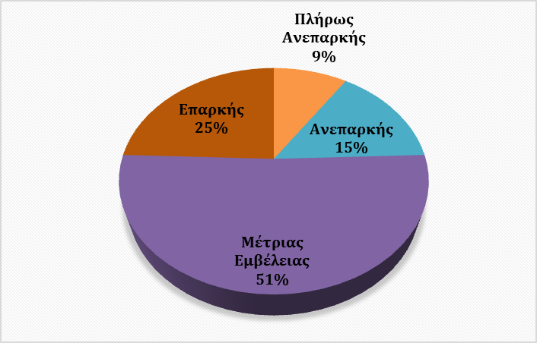
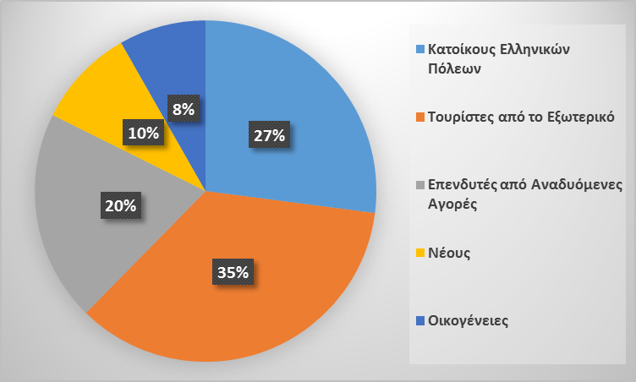
Γράφημα 11: Πώς αξιολογείτε την προβολή της Ερμούπολης στο Διαδίκτυο;
Γράφημα 12: Μία καμπάνια προώθησης της εικόνας της Ερμούπολης σε ποιες ομάδες στόχους πρέπει να απευθυνθεί για να είναι αποτελεσματική;

Slide 28
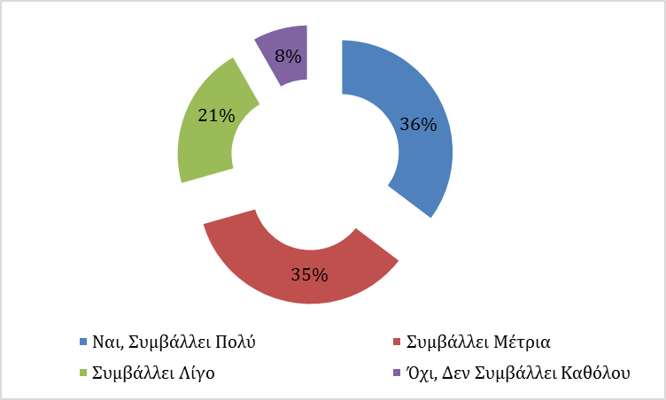
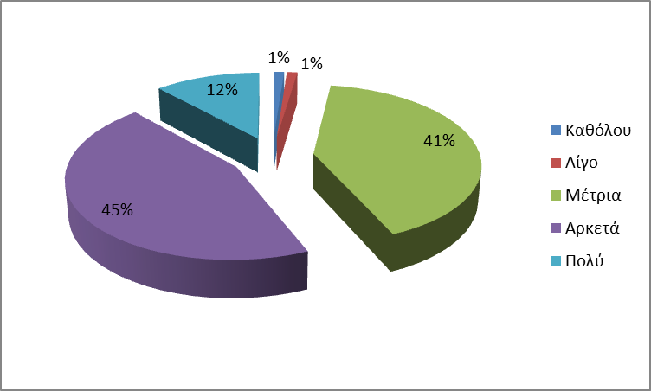
Γράφημα 13: Το πανεπιστημιακό ίδρυμα της πόλης συμβάλλει σημαντικά στην προώθηση της καλής εικόνας και στην προσέλκυση νέων ανθρώπων στην πόλη;
Γράφημα 14: Θεωρείτε ότι η Ερμούπολη είναι ένας οικονομικός προορισμός σε σχέση με την ποιότητα που προσφέρει;

Slide 29
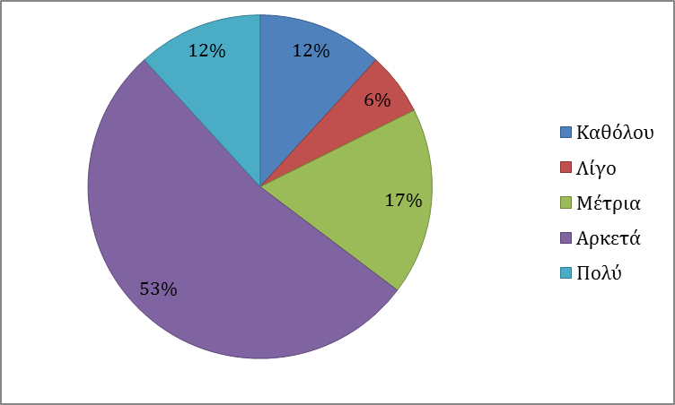
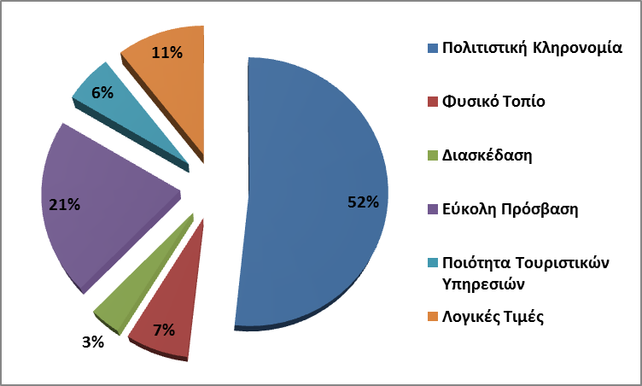
Γράφημα 15: Θεωρείτε ότι η πρόσβαση και η διασύνδεση στην Ερμούπολη είναι εύκολη και επαρκής;
Γράφημα 17: Ποια είναι τα θετικά στοιχεία της Ερμούπολης;

Slide 30
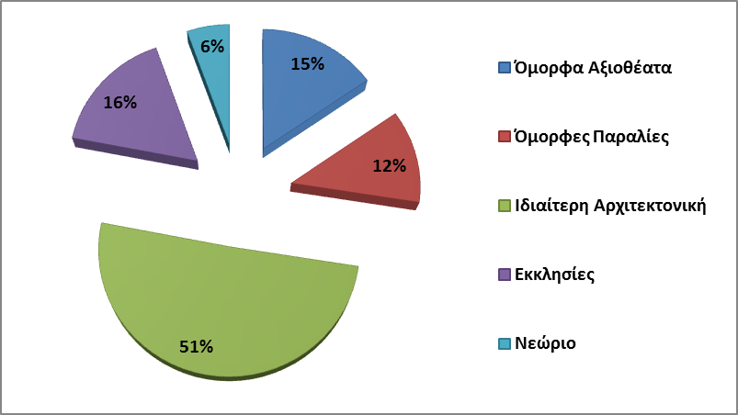
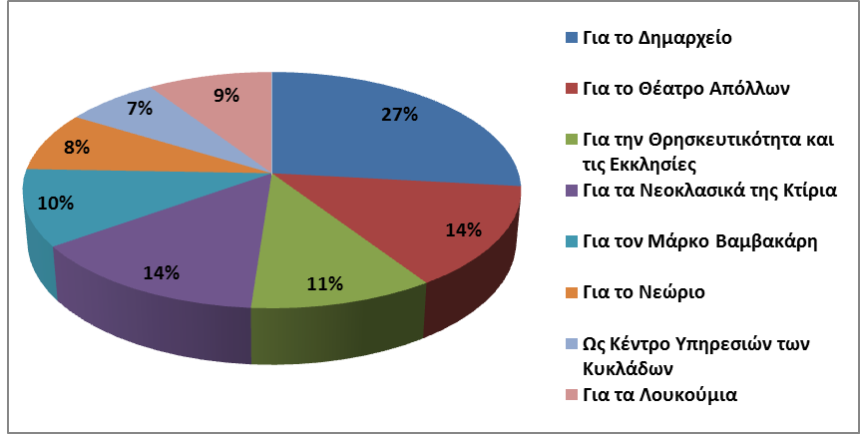
Γράφημα 18: Ποια είναι η πρώτη εικόνα που σας έρχεται στο μυαλό με το άκουσα του ονόματος της Ερμούπολης;
Γράφημα 19: Η Ερμούπολη είναι γνωστή σε εσάς για ποιό από τα παρακάτω;

Slide 31
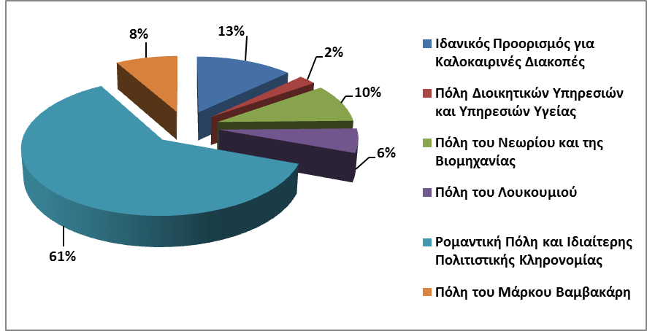
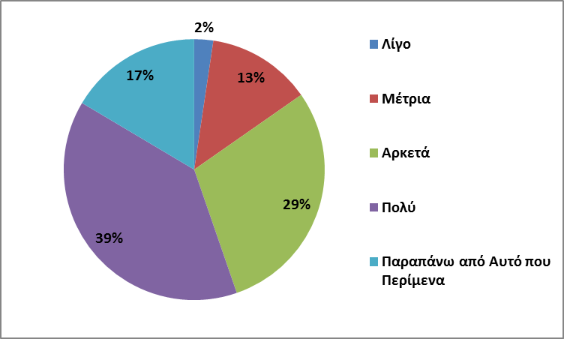
Γράφημα 20: Τι είδους ταυτότητα θεωρείτε ότι πρέπει να προβάλλει η Ερμούπολη στον κόσμο;
Γράφημα 21: Μείνατε ικανοποιημένος/η από το ταξίδι σας στην Ερμούπολη;

Slide 32
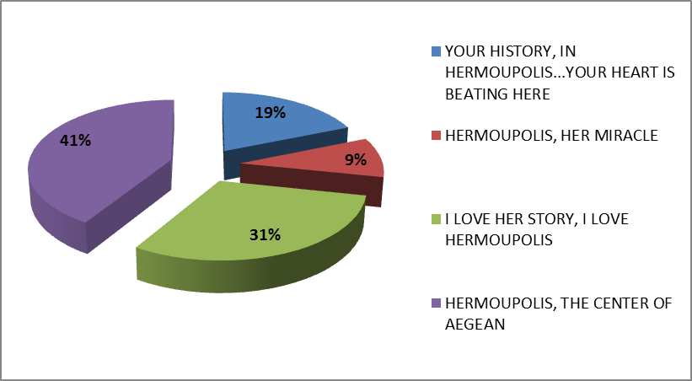
Γράφημα 22: Ποια φράση θα σας ταίριαζε καλύτερα για την πόλη της Ερμούπολης;

Slide 33
Η δημιουργία και η εφαρμογή του City branding ως καινοτόμο χαρακτηριστικό της Ερμούπολης
Τα βασικά στάδια του Hermoupolis City Branding είναι:
Ανάλυση της παρούσας κατάστασης - προσδιορισμός των χαρακτηριστικών που αποδίδουν την ταυτότητα της πόλης, των πρακτικών του παρελθόντος και των αναγκών του brand.
Προσδιορισμός της στρατηγικής, καθορισμός των στόχων και των αξιών
Σχεδιασμός οπτικής ταυτότητας - Οπτικοποίηση των μηνυμάτων

Slide 34
Στάδιο 1: Ανάλυση χαρακτηριστικών της Ερμούπολης (1)
Γενικά στοιχεία:
Είναι πρωτεύουσα των Κυκλάδων και του ενιαίου Δήμου Σύρου – Ερμούπολης
Η Σύρος είναι στο κέντρο των Κυκλάδων
Ιστορικά στοιχεία:
Παρουσία από προϊστορικά χρόνια και πατρίδα του φιλόσοφου Φερεκύδη
Έντονη παρουσία καπουτσίνων με το καθολικό δόγμα και γαλλικής προστασίας κατά τα μέσα και νεότερα χρόνια
Δέχεται πρόσφυγες το 1821 και γίνεται πρότυπο πόλης για την δημόσια υγεία και παιδεία τον 19^{ο} αιώνα
Κέντρο εμπορικής, ναυτικής, ναυπηγικής και βιομηχανικής ανάπτυξης (Νεώριο και βυρσοδεψεία)
Χαρακτηρίζεται Λίβερπουλ της Ελλάδος τον 19^{ο} αιώνα
Πατρίδα του Μάρκου Βαμβακάρη - Πατριάρχη του Ρεμπέτικου
Πολιτιστικά στοιχεία:
Πολλά πολιτιστικά ιδρύματα: Θέατρο Απόλλων, Λέσχη Ελλάς (πνευματικό κέντρο), Δημοτική βιβλιοθήκη, Ιστορικό αρχείο Κυκλάδων, Μουσείο Μάρκου Βαμβακάρη, Αρχαιολογικό, Εκκλησιαστικό και Βιομηχανικό μουσείο.
Γαστρονομία: Συριανό λουκούμι, Τυρί Σαν Μιχάλη, Κάπαρη.
Εκδηλώσεις: υπολογίστηκαν 4419 εκδηλώσεις (Ερμουπόλεια, Πάσχα) ανά έτος οποιουδήποτε χαρακτήρα, με 889 να είναι πολιτιστικού περιεχομένου όπως θεατρικές παραστάσεις και μουσικές εκδηλώσεις και συνεχώς αυξανόμενο αριθμό αθλητικών, όπως το Aegean ball festival.

Slide 35
Στάδιο 1: Ανάλυση χαρακτηριστικών της Ερμούπολης(2)
Αρχιτεκτονική:
Ρομαντικός κλασικισμός
Θέατρο Απόλλων έργο του Σαμπό και Δημαρχείο έργο του Τσίλλερ
Άνω Σύρος:
Περιβάλλοντας χώρος, συνδεδεμένος με την πόλη
Μεσαιωνικός οικισμός
Οικονομικά στοιχεία:
Πρωτογενής τομέας: χαμηλά επίπεδα
Δευτερογενής τομέας : μικρές βιοτεχνίες – μειωμένη δραστηριότητα στο Νεώριο με 550 εργαζομένους, νέες κατευθύνσεις
Τριτογενής τομέας : συγκεντρωμένες υπηρεσίες, εμπόριο σε καλό επίπεδο, όλο και αυξανόμενος τουρισμός
Πρόσβαση:
Με καράβι από Πειραιά κάθε μέρα
Με αεροπλάνο από Αθήνα και Θεσσαλονίκη
Έργα και Αποφάσεις:
Πρόγραμμα URBAN (αποκατάστασης και συντήρησης)
Σχέδιο ανάπλασης λιμένα από ΕΣΠΑ
Απόφαση 2006: Μεγαλύτερο μέρος της πόλης οριοθετείται ως ιστορικό
Προσπάθεια ένταξης στα μνημεία παγκόσμιας πολιτιστικής κληρονομίας της UNESCO

Slide 36
ΣΤΑΔΙΟ 2 : Καθορισμός των στόχων & Προσδιορισμός της στρατηγικής και των αξιών(1)
Στόχοι του city branding
προγράμματος της Ερμούπολης:
η δημιουργία μιας ισχυρής και ξεχωριστής ταυτότητας για την πόλη της Ερμούπολης
η αύξηση της αναγνωρισιμότητας της πόλης,
η αύξηση της επισκεψιμότητας και του τουρισμού
η άνθηση της οικονομίας της
Η μεθοδολογία της στρατηγικής:
Πρώτο βήμα
η επιλογή των συμμετεχόντων (stakeholders): με συνεντεύξεις και συζητήσεις και με το συντονισμό 4 δράσεων:
Με τη συνεργασία των διοικητικών και των ιθυνόντων της πόλης
Με τη συνεργασία του ιδιωτικού τομέα, επιχειρήσεων και νέων επενδυτών
Με την ενεργή συμμετοχή των κατοίκων
Mε την συνεργασία όλων των οργανισμών μεταξύ τους
η δημιουργία ομάδων εργασίας :
Ομάδα καθοδήγησης και ομάδα σχεδιασμού
Ομάδα παρακολούθησης της διαδικασίας και ομάδα επιρροής
Δεύτερο βήμα
δημιουργία και προσδιορισμός της
στρατηγικής του branding
Οι branding ευκαιρίες:
Δημιουργία μιας μοναδικής ταυτότητας (λογότυπο και σύνθημα)
Ομοιογενές branding για όλους τους οργανισμούς και όλες τις εκδηλώσεις, Hermoupolis Guitar Festival, Eρμουπόλεια
Υποστήριξη ενός brand, όπου είναι εφικτό, Aegean Ball Festival
Σύνδεση της νέας ταυτότητας της πόλης με υπάρχοντα brands, Hermoupolis
Οργάνωση και προώθηση εκδηλώσεων σύμφωνα με τις αξίες του brand
Προσδιορισμός αξιών:
Διανομή ερωτηματολογίου με 22 αντιπρο-σωπευτικές ερωτήσεις της ταυτότητας της πόλης

Slide 37
Στάδιο 2: Προσδιορισμός της στρατηγικής και των αξιών(2)
Οι βασικές αξίες του brand σύμφωνα με την βιβλιογραφική ανασκόπηση:
Οι βασικές αξίες που προέκυψαν από την χρήση του ερωτηματολογίου:
Το διαφοροποιητικό στοιχείο: η ιδιαίτερη αρχιτεκτονική της και η πολιτιστική της κληρονομιά.
την οικονομική δραστηριότητα θα βοηθήσει περισσότερο η ανάδειξη της πολιτιστικής κληρονομιάς
Το ανταγωνιστικό πλεονέκτημα: η πολιτιστική της κληρονομιά
η πρώτη εικόνα που τους έρχεται στο μυαλό είναι η ιδιαίτερη αρχιτεκτονική
είναι γνωστή περισσότερο για το Δημαρχείο της
η ταυτότητα που θα της προσέδιδαν είναι αυτή της ρομαντικής πόλης και της ιδιαίτερης πολιτιστικής κληρονομιάς.
Εκδηλώσεις :
- μέσω του τουρισμού πρέπει να αναδειχθεί η πολιτιστική κληρονομιά και η ρομαντική διάθεση που αποπνέει
- Εκδηλώσεις και Φεστιβάλ θα πρέπει να εστιάζουν στο πολιτισμό
Μοναδική Αρχιτεκτονική
Η πόλη του λουκουμιού και του πικάντικου τυριού
Πόλη του Ερμή
Νεώριο και Βιομηχανία
Άνω Σύρος
Μάρκος Βαμβακάρης
Έντονη Πολιτιστική ζωή
Θρησκευτική ιδιαιτερότητα
Πολλές εκδηλώσεις:
Η Ερμούπολη είναι απόλυτα συνυφασμένη με την οργάνωση εκδηλώσεων
4.419 ανά έτος, με 889 να είναι πολιτιστικού χαρακτήρα

Slide 38
Στάδιο 2 : Προσδιορισμός της στρατηγικής(3)
Επικοινωνιακή στρατηγική:
αποτελεσματική διαφημιστική καμπάνια, σύμφωνη με τον οικονομικό προϋπολογισμό της Ερμούπολης
Στοχευμένες δημόσιες σχέσεις
το διαδίκτυο, οn line προώθηση
Σχεδιαστική προσέγγιση:
Το σύνθημα της πόλης που θα την συνοδεύει και θα ενδυναμώνει το brand και
ταίριαξε καλύτερα στους ερωτηθέντες είναι: το «HERMOUPOLIS,THE CENTER
OF AEGEAN», η πόλη αυτή αποτελεί κέντρο στο μυαλό των ανθρώπων με ότι
συνεπάγεται η δυναμικότητα που κρύβει η λέξη αυτή.

Slide 39
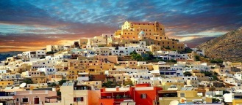
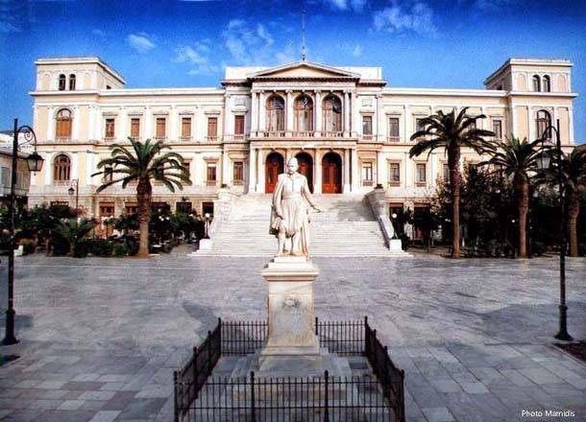
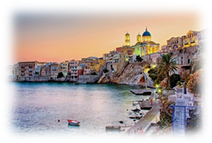
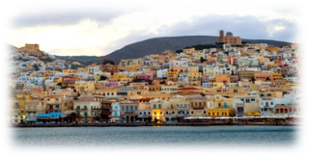
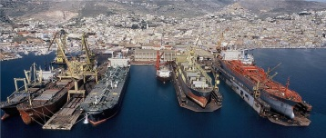
Στάδιο 3: Σχεδιασμός και Οπτικοποίηση των μηνυμάτων
- Δημιουργικός σχεδιασμός οπτικής ταυτότητας της Ερμούπολης με σωστή διερεύνηση
- Πρόταση με σχέδιο του Δημαρχείου γιατί ξεχώρισε στην ερώτηση για ποιο λόγο σας είναι γνωστή η Ερμούπολη:
Έμβλημα της πόλης εδώ και χρόνια
Επιβλητικό και ιδιαίτερης αρχιτεκτονικής κτίριο
Στον προαύλιο χώρο του διαδραματίζονται τα σημαντικά γεγονότα που λαμβάνουν χώρα στην πόλη και μεταδίδονται συχνά και σαν πρώτη εικόνα από τον Τύπο και τα ΜΜΕ
Προτεινόμενη ιδέα: ένα σχέδιο με το Δημαρχείο, στο οποίο τα παράθυρα και οι πόρτες του
να είναι γεμάτα με εικόνες με τα ιδιαίτερα και διαφορετικά χαρακτηριστικά της πόλης, που
θα την αναδεικνύουν ως "ΤΗΕ CENTER OF AEGEAN"
"THE CENTER OF AEGEAN"

Slide 40
Η παρουσία του e-City branding ως τεχνολογικό μέσο και η συμβολή του στην ανάπτυξη city branding
Υπάρχουσες Ιστοσελίδες: υπάρχουν πολλές όπως είναι www.hermoupolis.gr, www.syrostoday.gr και www.syros.gr με εμπλουτισμένο υλικό και ειδικά φίλτρα, όχι όμως μια ολοκληρωμένη και ορθά δομημένη ιστοσελίδα ή blog.
Φάνηκε ότι η προβολή της πόλης στο διαδίκτυο είναι μέτριας εμβέλειας αφού μόνιμοι κάτοικοι, επισκέπτες και τουρίστες έδωσαν την απάντηση αυτή.
Ενιαία πολιτική διαχείρισης e-city brand απαιτείται:
Ενίσχυση της ομάδας σχεδιασμού και διαχείρισης των διαδικτυακών εφαρμογών
η επίσημη ιστοσελίδα θα πρέπει να κατανέμει το περιεχομένου της πιο ορθά δομημένο.
σχετικά με τις κινητές εφαρμογές, η κινητοποίηση των ιθυνόντων της πόλης είναι αργή σε σχέση με το συνεχώς αυξανόμενο ποσοστό των πολιτών και τουριστών που χρησιμοποιούν τα έξυπνα κινητά
η συνεργασία του δήμου με τον ιδιωτικό τομέα χρειάζεται περαιτέρω ενίσχυση
διαδραστικότητα με τους κατοίκους στο διαδίκτυο

Slide 41
Συμπεράσματα
Η Ερμούπολη είναι μια πόλη που διαθέτει υψηλής δυναμικότητας περιουσιακά στοιχεία-αξίες-brands τα οποία εστιάζουν περισσότερο στην ιδιαίτερη αρχιτεκτονική της και στην πολιτιστική της κληρονομιά.
Η κατεύθυνση οργάνωσης και σχεδιασμού του city branding θα πρέπει να επικεντρωθεί στην ανάδειξη και στην ενδυνάμωση του πολιτιστικού της χαρακτήρα και της αρχιτεκτονικής της ομορφιάς αφού δικαίως φάνηκε ότι είναι αυτό που την διαφοροποιεί απέναντι σε άλλους τουριστικούς προορισμούς και καθορίζει την ταυτότητα της.
Το e-city branding θέλει ενιαία πολιτική διαχείριση, ορθά δομημένο υλικό, ύπαρξη διαδραστικότητας με τους κατοίκους και μεγαλύτερης εμβέλειας προβολή της πόλης.

Slide 42
Ευχαριστώ για την προσοχή σας !
Ρόϊδω Μητούλα
mitoula@hua.gr

